Slide 1


Formation Jenkins
Groovy
Béchir BEJAOUI
Formateur et consultant indépendant

Slide 2

Introduction à Groovy
Qu'est-ce que Groovy ?
  Groovy est un langage de programmation polyvalent qui s'exécute sur la machine virtuelle Java (JVM). Il combine les meilleures fonctionnalités de Java avec une syntaxe concise et expressive inspirée de Python et de Ruby
  https://groovy-lang.org/documentation.html
  Groovy s'intègre parfaitement avec les bibliothèques et les frameworks Java existants, ce qui facilite son adoption dans les projets Java
Les Fondamentaux de Groovy
Structures de contrôle conditions
Syntaxe de base
// Exemple de structures de contrôle
def x = 5
  if (x > 0)
  { println "x est positif" }
  else
  { println "x est négatif ou nul" }
// Exemple de syntaxe de base
  def message = "Bonjour, Groovy !"
  println message
Types de données et variables
Structures de contrôle boucles
// Exemple de types de données et variables
def num = 10
def texte = "Groovy"
def liste = [1, 2, 3, 4, 5]
for(x in 1..5){
println x //0,1,2,3,4,5
}
def y = 10
for(x in 0..<y) {
//0,1,2,3,4,5
println x
}
Notes:
Exemple avec if:
String str1 = "123";
String str2 = new String("123");
if(str1 == str2){
println(“equal")；
}else{
println("Not equal")；
}
2

Slide 3
Introduction à Groovy
Fonctions et méthodes
Gestion des collections
// Exemple de fonction
  def carre(n)
  { return n * n }
  println carre(5) // Affiche 25
// Exemple 1 de gestion des collections
  def nombres = [1, 2, 3, 4, 5]
  def carres = nombres.collect { it * it }
  // Affiche [1, 4, 9, 16, 25]
  println carres
  //Affiche 4
  carres[1]
  // Exemple 2 de gestion des collections
  def no = [1,2,3,4]
  //Ajouter l'élément 5 à la collection
  def no2 = no +5 //=[1,2,3,4,5]
  //Exclure 2 et 4
  def no3 = no - [2,3] //=[1,4]
Gestion des exceptions
// Exemple de gestion des exceptions
try { def resultat = 10 / 0 }
catch (ArithmeticException e)
{ println "Erreur : ${e.message}" }
Traitement des chaînes de caractères
Méta programmation
// Exemple de traitement des chaînes
def chaine = "Bonjour"
// Affiche "BONJOUR"
println chaine.toUpperCase()
//Exemple de méta programmation
  def arg = ["Groovy","Java","Python","nodeJS"]
  //Affiche le type de arg qui est le type tableau dans ce cas
  println arg.class
Notes:
Exemple:
def affiche(message)
{
println message
}
affiche('Hello world')
3

Slide 4
Introduction à Groovy
Programmation OOP
class Person {
String name;
int ID;
}
def mari = new Person(name: 'Bechir')
def femme = new Person()
femme.name = 'Dorra'
//ou également
femme.setName('Dorra')
println mari.getName()
println femme.getName()
Notes:
Plugin pour visualiser les étapes de build
Pipeline Stage View
4

Slide 5
Groovy dans Jenkins
Représentation de la pipeline
Jenkins propose deux syntaxes différentes pour les pipelines déclaratif et scripté
Lorsque le pipeline Jenkins a été introduit pour la première fois, le pipeline scripté
était la seule option disponible
pipeline {
agent any
stages{
stage('Build') {
steps {echo 'Building the project...'}
}
stage('Test') {
steps {echo 'Running tests...'}
}
stage('Deploy') {
steps {echo 'Deploying the application...'}
}
}
}
node {
stage('Build') {
echo 'Building the project...'
}
stage('Test') {
echo 'Running tests...'
}
stage('Deploy') {
echo 'Deploying the application...'
}
}
Exemple de pipeline declaratif
Exemple de pipeline scriptée
Notes:
5

Slide 6
Groovy dans Jenkins
Représentation de la pipeline
Il est possible d'implémenter un processus de construction et de publication complexe en écrivant des scripts de pipeline personnalisés "méthode déclarative" structurée sous forme de stages et steps
https://www.jenkins.io/doc/pipeline/steps/#pipeline-steps-reference
Jenkins Pipeline peut être créé des manières suivantes :
Via l'interface utilisateur classique
Via l'interface utilisateur de Blue Ocean
Dans un contexte SCM "Source Control Management", le fichier Jenkins Jenkinsfile peut être écrit à la main et soumis au référentiel de contrôle de source du projet
Le fichier Jenkins est un code de base pour Jenkins qui l'exécute en tant que script Groovy dans la console de script Jenkins
Notes:
6

Slide 7
Groovy dans Jenkins
Inconvénients du pipeline scripté
La communauté de développement a constaté que les développeurs de pipelines possédant de solides compétences en Java et Groovy, mais peu d'expérience avec Jenkins, écrivent souvent du code Groovy compliqué pour ajouter des fonctionnalités
Un pipeline Jenkins doit être un composant simple, facile à lire et à gérer. Un code excessif dans un pipeline scripté viole l'un des principes fondamentaux de CI/CD parmi les principes "Start slowly and Smal"
Contrairement au pipeline scripté, le pipeline déclaratif Jenkins ne permet pas à un développeur d'injecter du code ou une référence API Java
En termes simples, il faut jamais mettre du code complexe dans un pipeline, même si cela semble possible. Jenkins propose plusieurs façons de mettre une logique complexe à la disposition
  Les bibliothèques
  Les plugins
  Les pipelines scriptés et déclaratifs ne diffèrent que par leur approche programmatique, Il n'y a aucune différence dans la perspective des performances d'exécution, de l'évolutivité et de la résolution des problèmes
Notes:
https://www.techtarget.com/searchitoperations/tip/Adopt-these-continuous-delivery-principles-organization-wide?_gl=1*1nuaa7r*_ga*NzkxOTAxMzExLjE3MTQyMzUxNjM.*_ga_TQKE4GS5P9*MTcxNDIzNTE2My4xLjEuMTcxNDIzNTQ3NC4wLjAuMA..
7

Slide 8
Groovy dans Jenkins
Anatomie de de la pipeline
// Jenkinsfile (Declarative Pipeline)
pipeline {
agent any //or agent{node {label 'nom label'}}
triggers { cron('H */2 * * 1-3') }
environment {
name1 = value1
nameN = valueN
}
stages {
stage('Stage 1') {
steps {
//Instructions
}
}
}
post{
always {} //Execute toujours
success {} //Execute en success
failure {} //Execute en echec
unstable{} //Execute dans un context non stable
changed {} //Execute lorsque la pipeline change d'état
}
}
1: Pipeline représentant le processus de construction
et de publication complexe
1
2
3
2: Agent la section doit être définie au niveau supérieur
à l'intérieur du bloc de pipeline, son utilisation est facultative
4
3: Trigger définit la manière du déclenchement.
Selon la documentation de Jenkins, les déclencheurs actuellement
disponibles sont cron, pollSCM et Upstream
5
6
4: Environnement définit les variables d'environnement qui peuvent
être définies globalement
5: Stages représente la zone de définition des stages qui représentent
les étapes d'intégration et de déploiement
7
6: Steps représente un pas dans le stage
7: Post représentent les instructions qui peuvent être ajoutées juste
après la fin d'exécution
Notes:
8

Slide 9
Groovy dans Jenkins
Nous avons plusieurs étapes dans notre construction dans lesquelles chaque section d'étape comporte des étapes et des commandes différentes à suivre.
stages {
stage(Compilation') {
steps {
sh 'echo "Phase de compiltion"'
bat compile.bat
}
}
stage('Test') {
steps
sh 'echo "Phase de test"'
bat test.bat }
}
stage('Deploiement') {
steps {
sh 'echo "Phase de deploiement"'
bat deploiement.bat }
}
}
Notes:
9

Slide 10
Groovy dans Jenkins
Steps
La partie centrale et fondamentale du pipeline est l'étape . Les pipelines sont constitués de plusieurs étapes Steps qui vous permettent de créer, tester et déployer des applications.
Répète x fois tentatives
D'exécution
stages {
stage('Build') {
steps {
sh 'echo "Step 1"'
sh 'echo "Step 2"'
sh 'echo "Step 3"'
}
}
}
stages {
stage('Build') {
steps {
retry(x)
sh 'echo "Step 1"'
sh 'echo "Step 2"'
sh 'echo "Step 3"'
timeout(time: x, unit: 'MINUTES')
}
}
}
Définie un intervalle en dehors du quel
L'étape echoue
Notes:
10

Slide 11
Groovy dans Jenkins
When
La commande when permet au pipeline de déterminer s'il doit effectuer cette phase en fonction des conditions données. La commande when doit contenir au moins une condition
Des structures conditionnelles de pipeline plus complexes peuvent être construites à l’aide de conditions imbriquées : not , allOf ou anyOf
pipeline {
agent any
environment {
IS_PRODUCTION = 'false'
}
stages {
stage('Test') {
when {
not {
environment name: 'IS_PRODUCTION', value: 'true'
}
}
steps {
echo 'Running tests for non-production environment...'
}
}
}
}
Exemple when avec not
Notes:
11

Slide 12
Groovy dans Jenkins
When
Ici, l'étape Déploiement ne s'exécutera que si les deux conditions sont remplies : la variable d'environnement EST_PRODUCTION est définie à 'true', et la variable d'environnement NOM_BRANCHE est définie à 'master'. Elle utilise la condition allOf pour combiner plusieurs conditions.
pipeline {
agent any
environment {
EST_PRODUCTION = 'true'
NOM_BRANCHE = 'master'
}
stages {
stage('Déploiement') {
when {
allOf {
environment name: 'EST_PRODUCTION', value: 'true'
environment name: 'NOM_BRANCHE', value: 'master'
}
}
steps {
echo 'Déploiement en production pour la branche master...'
}
}
}
}
Notes:
12

Slide 13
Groovy dans Jenkins
When
Cet exemple démontre que l'étape Déploiement s'exécutera si la variable d'environnement NOM_BRANCHE est soit 'master', soit 'develop'. Elle utilise la condition anyOf pour spécifier qu'au moins l'une des conditions spécifiées doit être vraie pour que l'étape s'exécute.
pipeline {
agent any
environment {
NOM_BRANCHE = 'master'
}
stages {
stage('Déploiement') {
when {
anyOf {
environment name: 'NOM_BRANCHE', value: 'master'
environment name: 'NOM_BRANCHE', value: 'develop'
}
}
steps {
echo 'Déploiement sur la plateforme de test pour les branches master ou develop...'
}
}
}
}
Notes:
13

Slide 14
Groovy dans Jenkins
La gestion des exceptions
Pour la gestion des exceptions vous pouvez maintenant utiliser le bloc try catch afin d'exécuter les exceptions step et catch
node {
stage('SampleTryCatch') {
try {
sh 'exit 1'
}
catch (exc) {
echo 'Something didn't work and got some exceptions'
throw
}
}
}
Notes:
groovyc mylibray.groovy
jar cf myLibrary.jar myLibrary.class
14

Slide 15
Groovy dans Jenkins
Étapes parallèles
Les étapes du pipeline peuvent déclarer un certain nombre d'étapes imbriquées dans un bloc parallèle, qui peuvent être utilisées pour améliorer l'efficacité opérationnelle des étapes qui prennent du temps et n'ont aucune dépendance les unes sur les autres.
pipeline{
agent none
stages{
stage('Parallel'){
parallel{
stage('Première tâche'){
steps{
echo 'Execution de la première tâche'
}
}
stage('Deuxième tâche'){
steps{
echo 'Execution de la deuxième tâche'
}
}
}
}
}
}
pipeline{
agent none
stages{
stage('Parallel'){
parallel{
stage('Première tâche'){
agent {label 'label 1'}
steps{
echo 'Execution de la première tâche'
}
}
stage('Deuxième tâche'){
agent {label 'label 2'}
steps{
echo 'Execution de la deuxième tâche'
}
}
}
}
}
}
Exécution sur le même agent
Exécution sur deux agents différents
Notes:
15

Slide 16
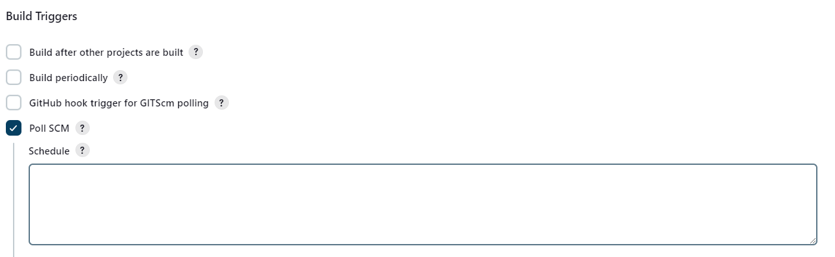
Les modes de déclenchements de Pipelines
Poll SCM :
Description : Jenkins interroge régulièrement le système de contrôle de version (par exemple, Git, SVN) pour détecter les changements de code.
Si des changements sont détectés, la pipeline est déclenchée.
Utilisation : Vous pouvez définir un intervalle de polling en utilisant une syntaxe Cron. Par exemple, vérifier toutes les 5 minutes :H/5 * * * *
Limitation : Ce mode ne déclenche pas automatiquement une pipeline, mais seulement si des changements sont détectés.
Notes:
16

Slide 17
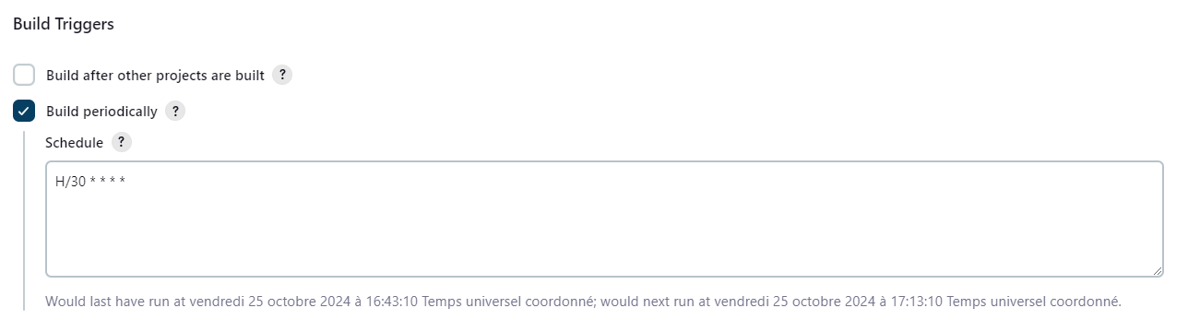
Les modes de déclenchements de Pipelines
Triggers basés sur les événements programmés (Cron)
a) Build periodically (Build périodique) :
  Description : Jenkins peut exécuter un pipeline à intervalles réguliers, même s'il n'y a pas de changements dans le code source.
  Utilisation : Le déclenchement se fait selon une syntaxe cron. Par exemple, pour exécuter une pipeline tous les jours à minuit :0 0 * * *
Notes:
17

Slide 18
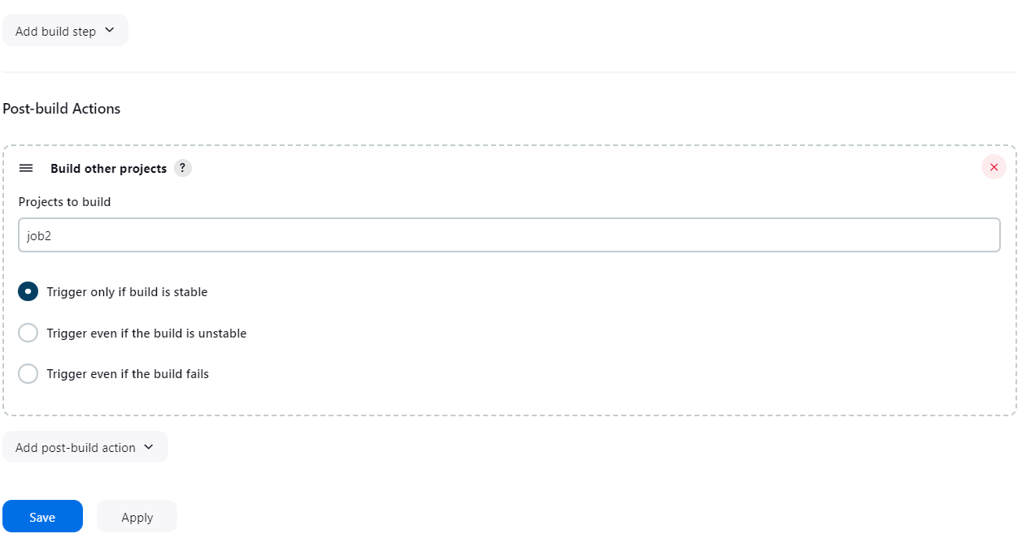
Les modes de déclenchements de Pipelines
Triggers basés sur d'autres jobs ou pipelines
  a) Build après d'autres projets :
    Description : Vous pouvez configurer une pipeline pour qu'elle soit déclenchée automatiquement après qu'une autre pipeline ou un autre job se soit terminé. Cela permet de créer des dépendances entre les jobs.
    Utilisation : Vous configurez cela dans l'interface de Jenkins en sélectionnant le job précédent dans la section "Build after other projects".
Notes:
18

Slide 19
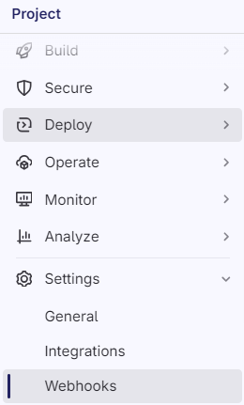
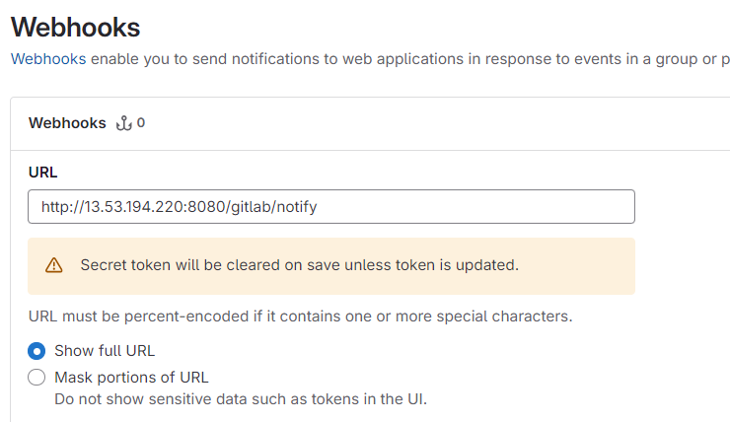
Les modes de déclenchements de Pipelines
Triggers basés sur les Webhooks
Le webhook enverra une notification à Jenkins chaque fois qu'un événement spécifique (comme un push) se produit dans le dépôt GitLab.
Accéder aux paramètres du projet GitLab :
  Connectez-vous à votre instance GitLab.
  Accédez au dépôt où vous voulez configurer le webhook.
  Cliquez sur Settings (en bas à gauche) > Webhooks.
1
Notes:
19

Slide 20
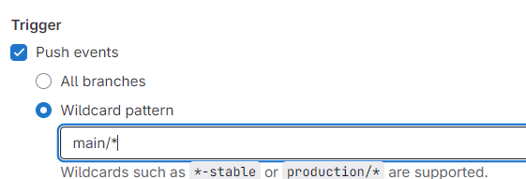
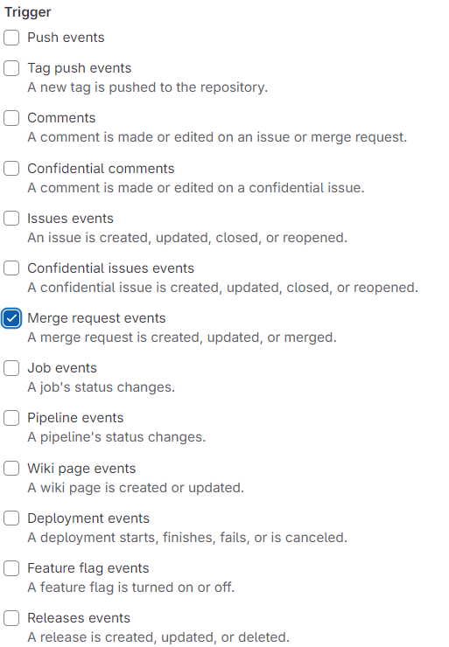
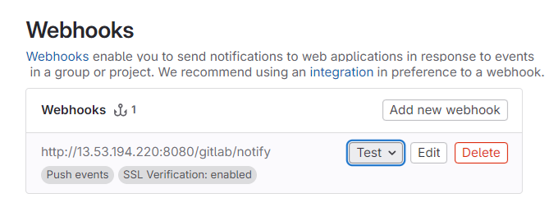
Les modes de déclenchements de Pipelines
Triggers basés sur les Webhooks
2
Notes:
20

Slide 21
Les modes de déclenchements de Pipelines
Triggers basés sur les Webhooks
2
Notes:
21

Slide 22
Les modes de déclenchements de Pipelines
SCM Polling Trigger (pollSCM)
Le polling SCM permet à Jenkins de vérifier régulièrement s'il y a eu des changements dans le dépôt source (GitLab, Git, SVN, etc.). Si des changements sont détectés, la pipeline est déclenchée.
Exemple :
pipeline {
  agent any
  triggers
  {
  pollSCM('H/5 * * * *') // Vérifie toutes les 5 minutes si des changements ont été effectués dans le dépôt
  }
  stages { stage('Build')
  {
  steps { echo 'Building the project...' }
  }
}
}
Notes:
22

Slide 23
Les modes de déclenchements de Pipelines
CRON Trigger
Le cron trigger permet de déclencher des builds à des intervalles de temps définis, même si aucun changement n'a été effectué dans le dépôt. La syntaxe est la même que celle utilisée dans les tâches cron Unix
Exemple :
pipeline {
  agent any
  Triggers
  {
      cron('H 0 * * *') // Exécute la pipeline tous les jours à minuit
      }
    Stages
    {
    stage('Build')
      {
      steps { echo 'Running a scheduled build...' }
      }
  }
  }
Notes:
23

Slide 24
Les modes de déclenchements de Pipelines
WebHook Trigger
Dans ce cas, les triggers GitLab ne sont pas écrits directement dans le Jenkinsfile, mais configurés via un webhook dans GitLab, comme décrit dans les sections précédentes. Le Jenkinsfile récupère ensuite automatiquement les changements lorsque le webhook est déclenché.
Exemple :
pipeline {
  agent any stages
  {
  stage('Checkout')
  {
  steps
    {
    git url: 'https://gitlab.com/username/project.git', branch: 'master‘// Cloner le dépôt GitLab
    }
    }
    stage('Build')
    {
    steps { echo 'Building the project based on GitLab webhook...' }
    }
  }
  }
Notes:
24

Slide 25
Les modes de déclenchements de Pipelines
Upstream Trigger
Upstream Triggers (build triggered by another job)
Vous pouvez également configurer une pipeline pour être déclenchée après l'exécution d'un autre job/pipeline dans Jenkins. C'est utile pour les pipelines en chaîne ou les dépendances entre plusieurs projets.
Dans un Jenkinsfile, cela est géré via l'interface de Jenkins, mais il est aussi possible de le spécifier dans le code.
Exemple :
pipeline {
agent any
triggers {
upstream(upstreamProjects: 'other-job', threshold: hudson.model.Result.SUCCESS)
}
stages {
stage('Build') {
steps {
echo 'Pipeline triggered after the success of another job...'
}
}
}
}
Notes:
25

Slide 26
Les modes de déclenchements de Pipelines
Parameterized Trigger (à déclencher manuellement avec des paramètres)
Si vous souhaitez déclencher manuellement un pipeline avec des paramètres, vous pouvez configurer le Jenkinsfile pour accepter des paramètres d'entrée.
Exemple :
pipeline {
agent any
parameters {
string(name: 'ENVIRONMENT', defaultValue: 'development', description: 'Which environment to deploy to?')
}
stages {
stage('Build') {
steps {
echo "Building for environment: ${params.ENVIRONMENT}"
}
}
}
}
Notes:
26

Slide 27
Groovy dans Jenkins
Les bibliothèques de code
Ils permettent d'encapsuler la logique, de promouvoir les meilleures pratiques et de partager facilement le code entre plusieurs pipelines
Il existe deux types de bibliothèques:
Librairies partagées (Shared Libraries) :
  Les bibliothèques partagées sont des bibliothèques Groovy réutilisables utilisées dans plusieurs pipelines Jenkins en même temps.
  Elles sont stockées dans un emplacement commun exemple un référentiel de contrôle de version tel que Git.
  Les bibliothèques partagées peuvent contenir des classes, des fonctions et des méthodes réutilisables qui simplifient et organisent la logique des pipelines.
Notes:
https://github.com/darinpope/github-api-global-lib
27

Slide 28
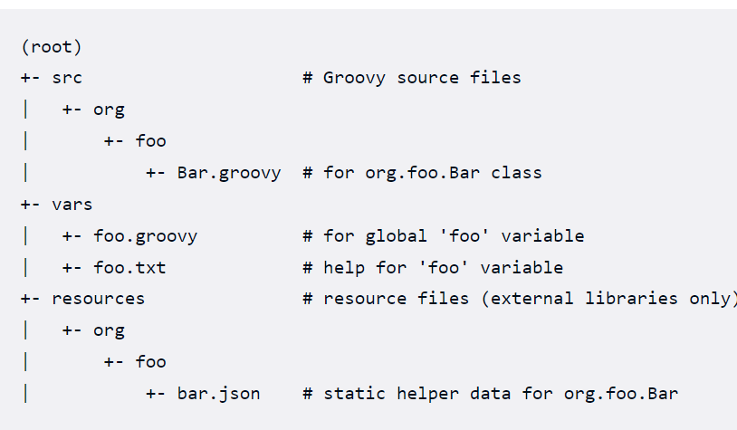
Groovy dans Jenkins
Les bibliothèques de code
Le code source de la bibliothèque partagée est généralement situé dans un contrôle de code source SCM
La bibliothèque doit être structurée d'une façon particulière
Notes:
https://github.com/darinpope/github-api-global-lib
28

Slide 29
Groovy dans Jenkins
Les bibliothèques de code
src :
Le dossier src contient des fichiers source Groovy qui définissent des classes, des fonctions ou des méthodes réutilisables pour la bibliothèque partagée.
vars :
Le dossier vars contient des scripts Groovy qui définissent des variables ou des fonctions globales (appelées "vars") pouvant être appelées directement dans les scripts de pipeline.
resources :
Le dossier resources est facultatif, il est utilisé pour stocker des ressources non-Groovy, tels que des fichiers BASH, BAT, JSON, des modèles XML ou des fichiers de propriétés.
Notes:
https://github.com/darinpope/github-api-global-lib
29

Slide 30
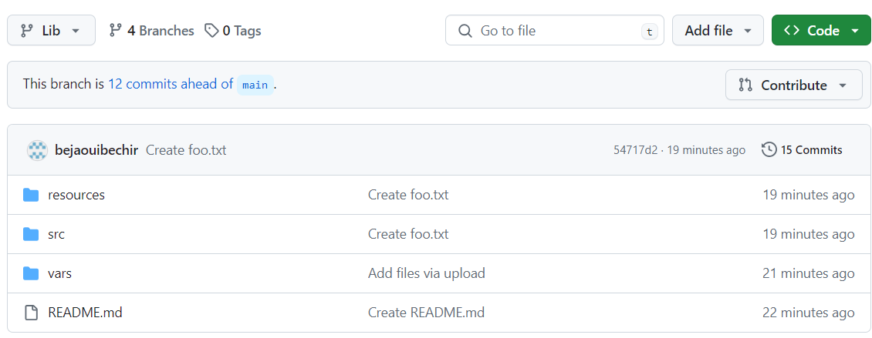
Groovy dans Jenkins
Les bibliothèques de code
https://github.com/bejaouibechir/jenkins/tree/Lib
Notes:
https://github.com/darinpope/github-api-global-lib
30

Slide 31
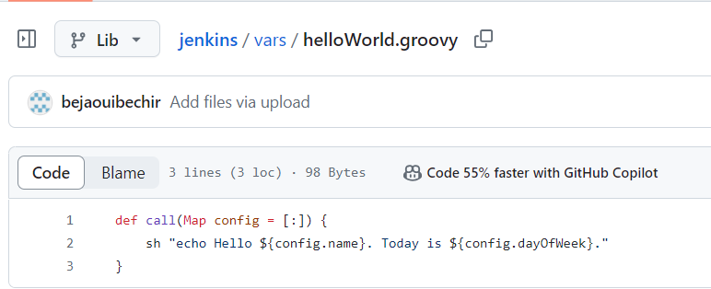
Groovy dans Jenkins
Les bibliothèques de code
https://github.com/bejaouibechir/jenkins/tree/Lib
Notes:
def call(Map config = [:]) {
sh "echo Hello ${config.name}. Today is ${config.dayOfWeek}."
}
31

Slide 32
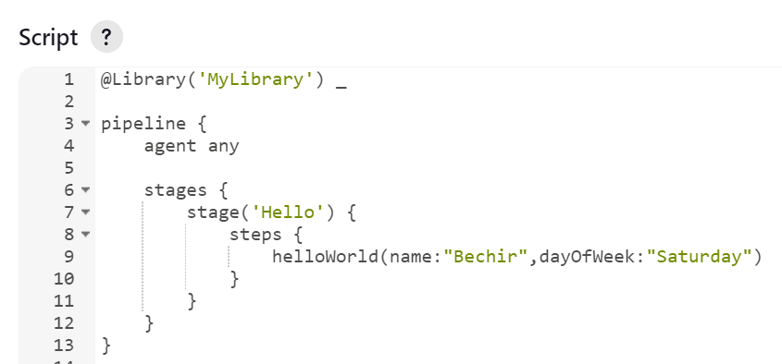
Groovy dans Jenkins
Les bibliothèques de code
Définition des paramètres
Appel au code
Notes:
def call(Map config = [:]) {
sh "echo Hello ${config.name}. Today is ${config.dayOfWeek}."
}
32

Slide 33
Groovy dans Jenkins
Les bibliothèques de code
Librairies de pipeline partagées a niveau du dossier (Folder-level Shared Libraries ) :
  Les bibliothèques de pipeline sont similaires aux bibliothèques partagées mais sont spécifiquement conçues pour être utilisées dans les pipelines Jenkins particuliers.
  Elles peuvent inclure des étapes de pipeline prédéfinies et des wrappers de pipeline pour simplifier la réutilisation du code et promouvoir des pratiques de développement cohérentes dans toute l'organisation.
  Les bibliothèques de pipeline sont souvent utilisées pour encapsuler des logiques complexes, des pratiques de déploiement, des configurations de tests, etc.
Notes:
33

Slide 34
Groovy dans Jenkins
Les scripts bash ou bat:
  L'utilisation d'un script shell dans Jenkins Pipeline peut aider à simplifier les builds en combinant plusieurs étapes en une seule étape.
  Le script shell permet également aux utilisateurs d'ajouter ou de mettre à jour des commandes sans avoir à modifier chaque étape ou étape séparément.
  Il est important de réduire la quantité de code Groovy exécuté par Pipelines
Notes:
34

